Slide 1

Codination 페이지 구성

Slide 2
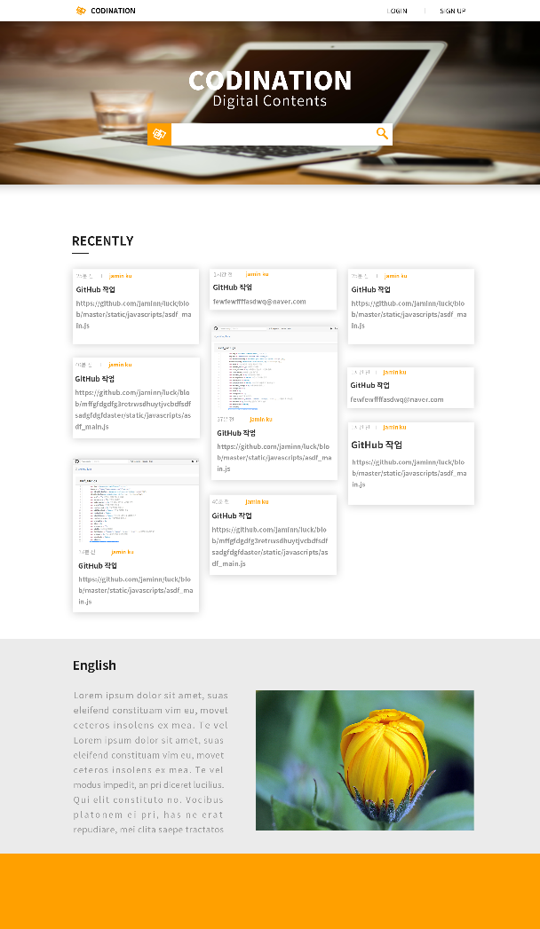
메인 페이지
검색 버튼을 누르면
“검색 결과 페이지”로
이동한다.

Slide 3
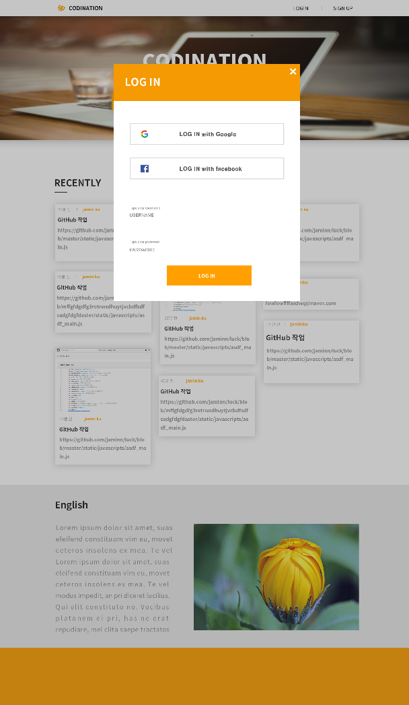
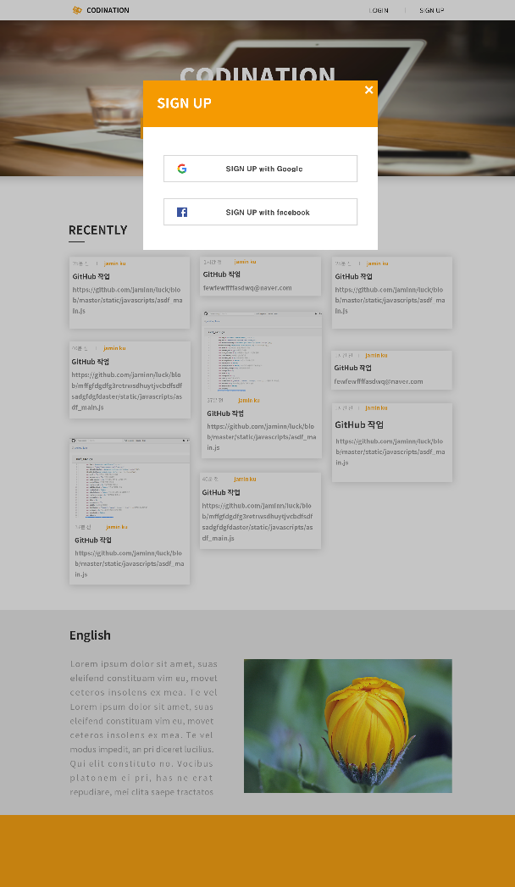
로그인 모달창

Slide 4
회윈가입 모달창
SIGN UP

Slide 5
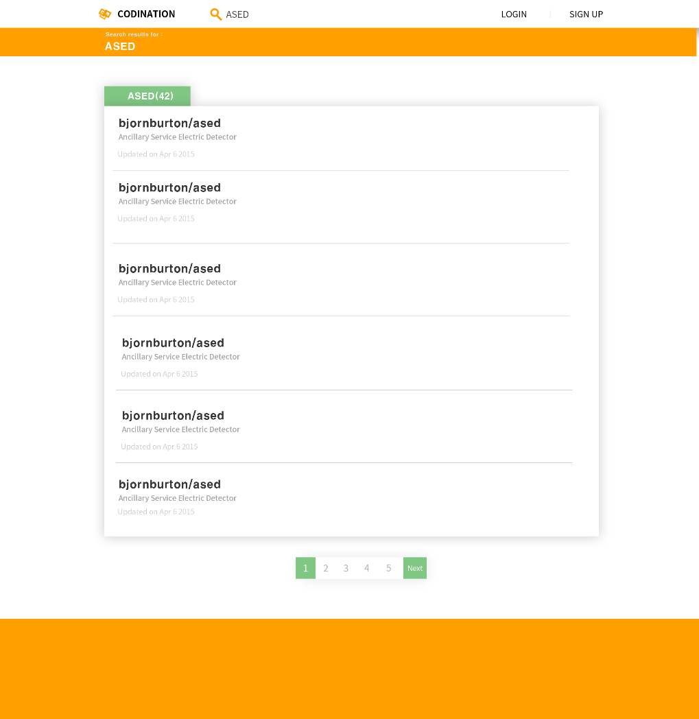
검색결과 페이지
검색 결과 항목을 누르면
“코드 보기 페이지”로
이동한다.

Slide 6
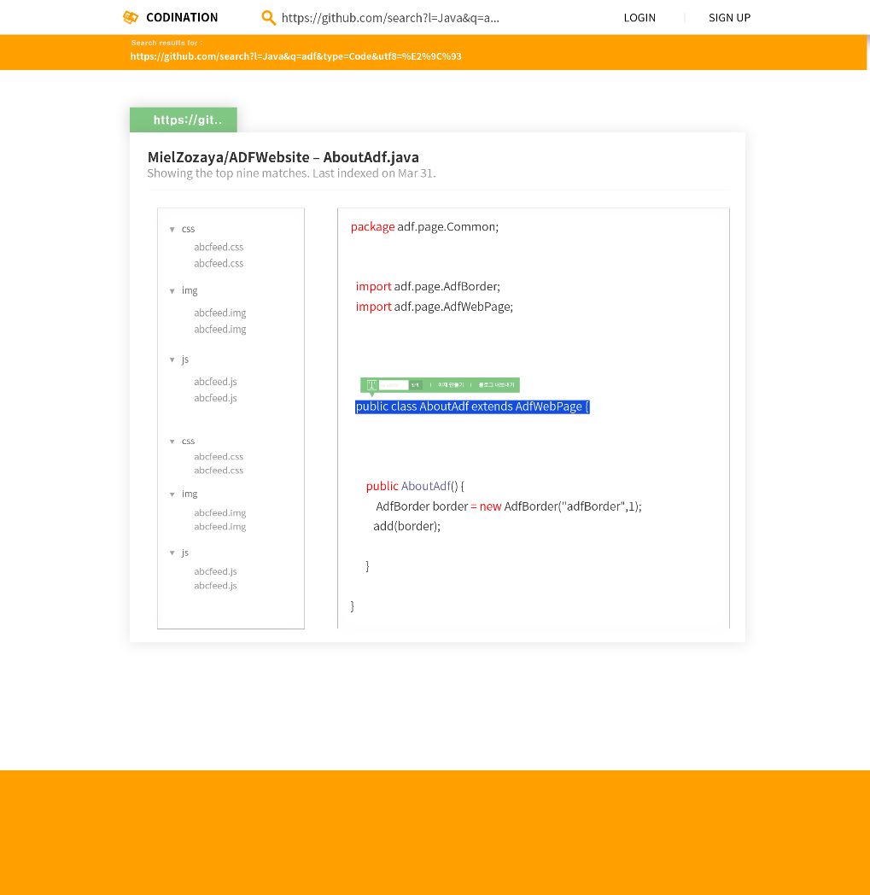
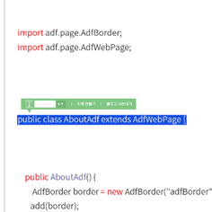
코드 보기 페이지
“예제 만들기”버튼을
누르면 예제 만들기
페이지로 간다.
“블로그 내보내기”버튼을
누르면 블로그 내보내기
페이지로 간다.
입력
예제 만들기
블로그 내보내기

Slide 7
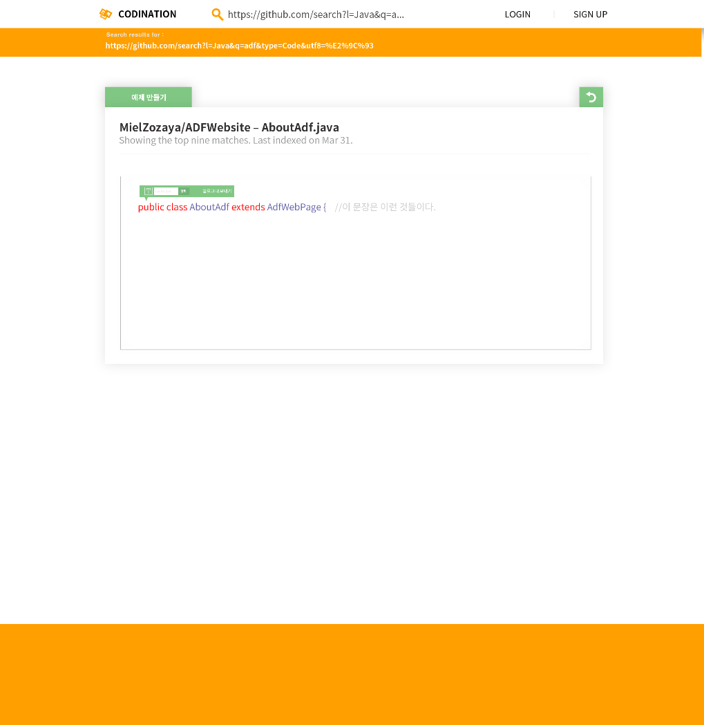
예제 만들기 페이지
export
“export”를 누르면
“블로그 내보내기 페이지” 로 간다.

Slide 8
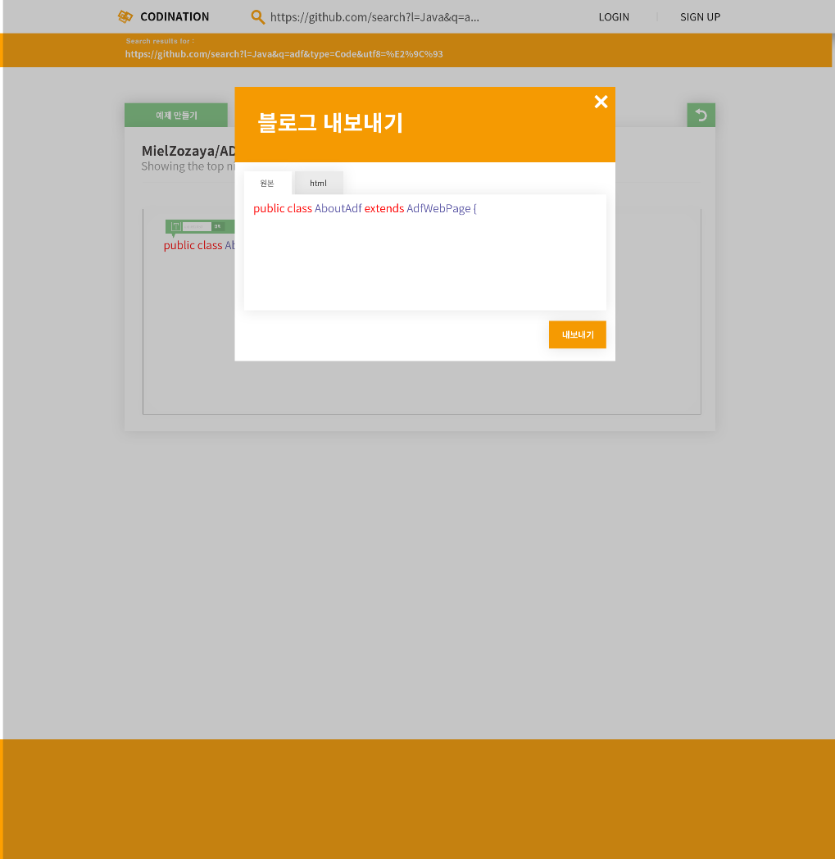
블로그 내보내기 페이지

Slide 9
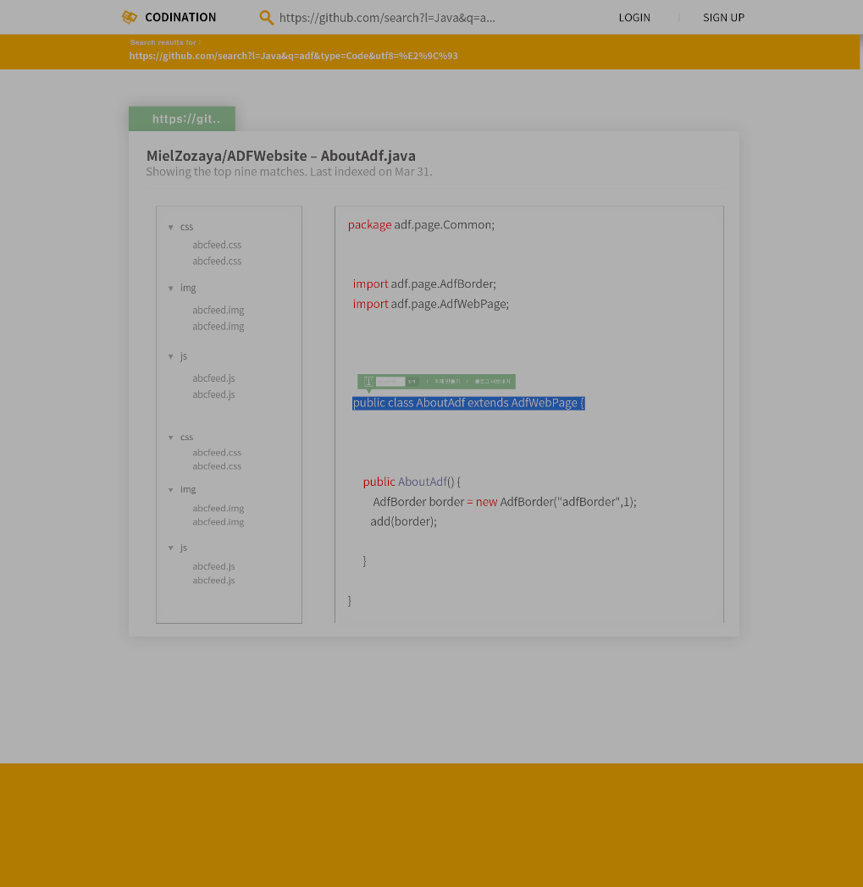
블로그 내보내기 페이지_

